Slide 1
Xây dựng một cộng đồng chăm sóc: Chăm sóc lồng ghép dựa vào cộng đồng (CBIC) ở Nhật Bản
Shintaro Nakamura
Senior Advisor on Social Security, JICA

Slide 2
Theo Bộ Y tế, Lao động và Phúc lợi, Nhật Bản, CBIC là:
Hệ thống cung cấp dịch vụ và hỗ trợ toàn diện tại cộng đồng để NCT có thể tiếp tục cuộc sống của họ theo cách họ muốn trong môi trường quen thuộc của họ cho tới cuối đời, và hỗ trợ họ sống với giá trị và tự chủ.

Slide 3
Vì sao có CBIC?: Những thay đổi trong “Các vấn đề sức khỏe nổi bật” và “Cấu trúc gia đình”
Đau ốm cấp
Bệnh mãn tính
Hoàn cảnh
Sống với con cái trưởng thành
Sống một mình hoặc với vợ/chồng

Slide 4
Các khái niệm cơ bản

Slide 5
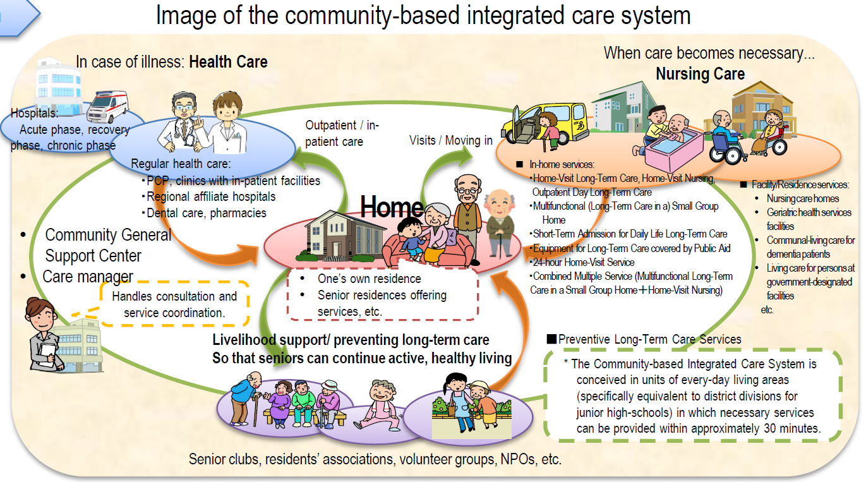
1. Năm thành phần
Source: Ministry of Health, Labor and Welfare, Japan

Slide 6
2. Bốn loại hình hỗ trợ
Tự giúp: Cá nhân, gia đình
Giúp đỡ nhau:
Bạn bè, hàng xóm
Hỗ trợ của chính phủ: Chương trình phúc lợi
Trợ giúp đoàn kết xã hội: Bảo hiểm xã hội
Đảm bảo cuộc sống trong cộng đồng bằng cách kết hợp bốn loại hình “hỗ trợ” để bổ sung cho nhau những hỗ trợ cần thiết cho cuộc sống chung của cộng đồng.

Slide 7
3. “Liên hoàn” X “Toàn diện”

Slide 8
Thực hành CBIC

Slide 9
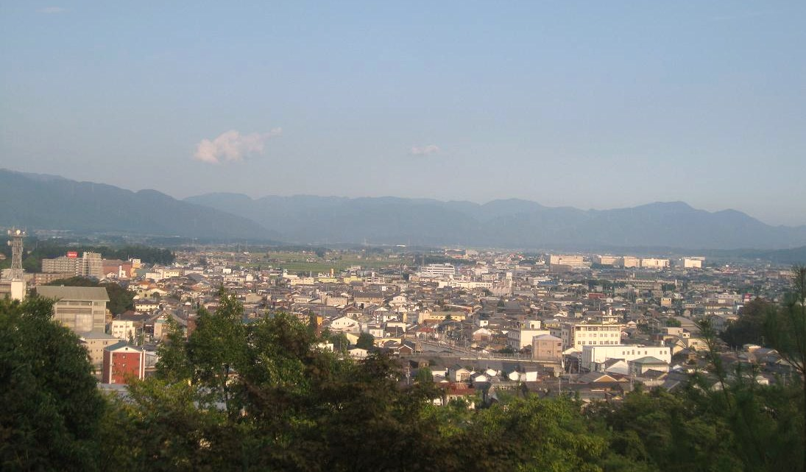
1. Thành phố Higashi-Omi: “Kết hợp sức khỏe và chăm sóc dài hạn (LTC)” X “Cộng đồng hòa nhập”
From Wikipedia (Kyoww - https://commons.wikimedia.org/w/index.php?curid=16325305)

Slide 10
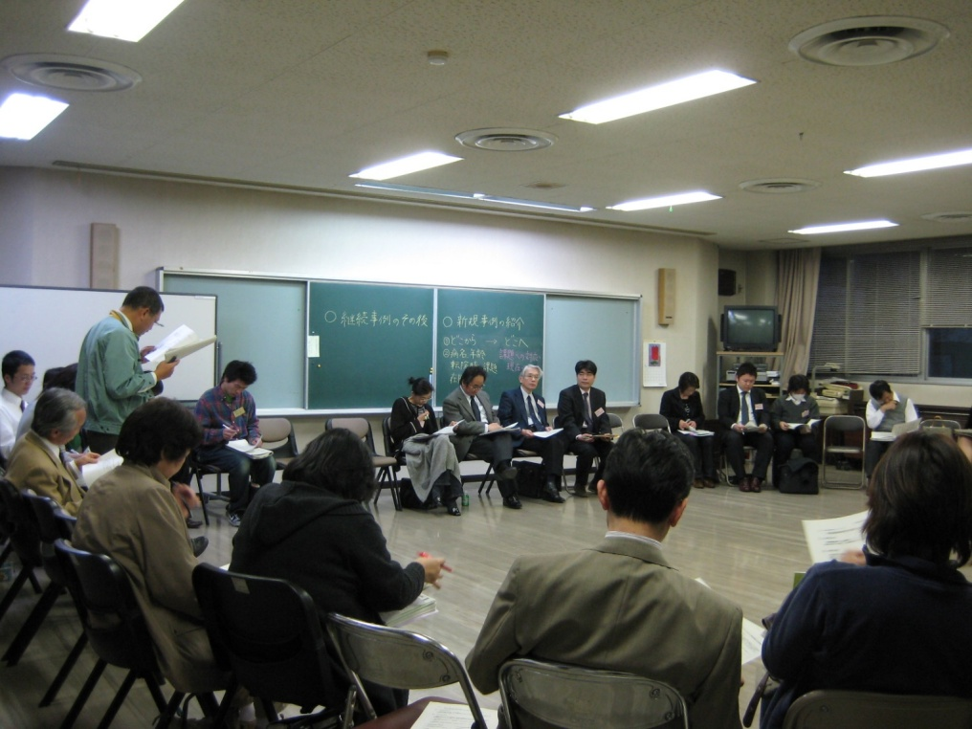
Kết hợp sức khỏe và LTC:
Xây dựng mối quan hệ tin cậy
Họp nghiên cứu hàng tháng của các nhà cung cấp chăm sóc sức khỏe và LTC
Lộ trình phản biện hợp tác dựa trên lĩnh vực
Sổ tay cho bệnh nhân
6th meeting on 27 March, 2008

Slide 11
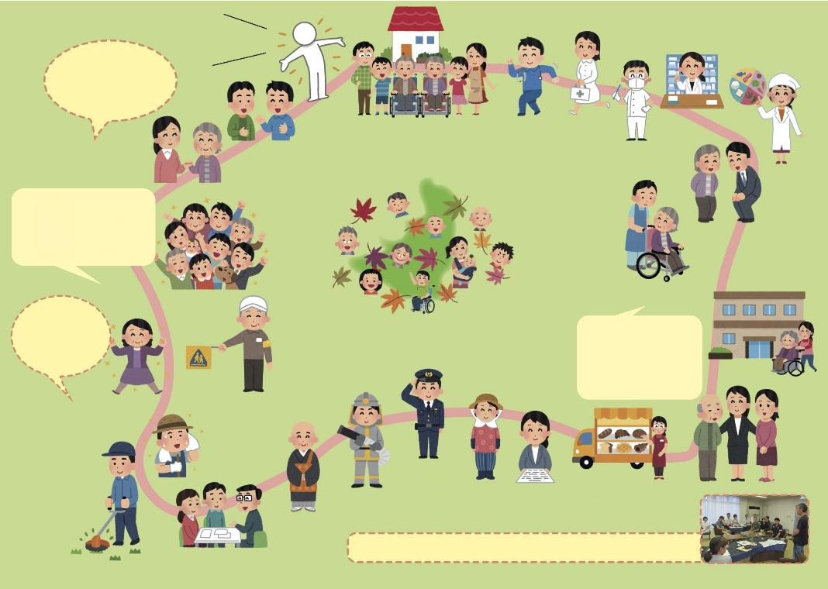
Cộng đồng hòa nhập:
Thiết lập mạng lưới trong cộng đồng,
“Đội Eigenji”
We provide small help for people’s lives.
Community development council
Dementia Caravan Mates
Eigenji Welfare Group
Caregiver Family Group, etc.
We watch people and carry out salon activities.
・Day care
・Short stay
・Group home
・Special nursing home for the aged
Team Eigenji get together on a regular basis to exchange information.
Source: Dr. Takashi Hanato, Eigenji Clinic, Higashi-Ohmi City, Shiga Prefecture

Slide 12

2. Thành phố Komagane:
“Cộng tác” X “Trao quyền”
Source: https://upload.wikimedia.org/wikipedia/commons/5/56/Komagane_Nagano_and_Southern_Yatsugatake_Volcanic_Group.jpg

Slide 13

Thiết lập sự hợp tác giữa chính quyền địa phương với bệnh viện lớn
Hiểu biết chung về thách thức ưu tiên
Sắp xếp văn phòng
Trao đổi cá nhân
Quản lý quy trình
Cấp tính
Chính quyền địa phương
Cơ ở y tế
Duy trì

Slide 14
Khuyến khích tự xử trí bệnh nhân đột quỵ
Nhập viện
Hiểu nguy cơ tái diễn và tự xử trí
Thời gian ở viện
Thu thập thông tin từ người đi cùng
R viện
Lên kế hoạch tự xử trí (SM) plan
Tại nhà
Giám sát thực hiện kế hoạch SM của người đi cùng
Tìm người đi cùng
Chia sẻ kế hoạch SM tại cuộc họp khi ra viện

Slide 15
Ví dụ về kế hoạch SM plan (nam giới, 75 tuổi)
 | Thời gian (1 tháng sau khi ra viện) | Đã đạt được | Đạt 50% | Không đạt
Điều trị | Gặp bác sỹ theo ngày hẹn
Thuốc | Dùng thuốc theo hướng dẫn
Huyết áp | Đo HA và ghi lại vào mỗi sáng và chiều
Luyện tập | Đi bộ 8.000 bước mỗi ngày
Ăn uống | Giảm một nửa lượng sup miso Không chan nước tương

Slide 16
Hàm ý

Slide 17
Hàm ý qua kinh nghiệm của CBIC
Triển vọng dài hạn
Giá trị của NCT và sự thay đổi mô hình xã hội
CBIC là một quá trình dân chủ và tiến hóa
Vấn đề chính là sự tham gia, chia sẻ tầm nhìn, lãnh đạo, và linh hoạt. CBIC đang tiến tới một xã hội hòa nhập.
Trao quyền cho NCT
Xây dựng các chính sách tào diện với triển vọng dài hạn.
Hình thành một cộng đồng tôn trọng giá trị NCT.
NCT có thể tự hỗ trợ mình và người khác.
Các hệ thống hành chính nhất quán với CBIC
Tầm quan trọng của các dịch vụ chính thức
Thiết kế các hệ thống hành chính linh hoạt đáp ứng CBIC.
Chăm sóc y tế, an sinh thu nhập, dịch vụ chuyên môn là cơ bản.

Slide 18
Thank you

